Slide 1


Використання математичних та статистичних функцій табличного процесора
Урок 19
За навчальною програмою 2017 року

Slide 2
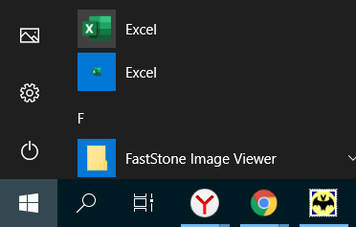


Повторюємо
Запустити табличний процесор можна різними способами:
обрати у списку програм Головного меню;
за допомогою ярлика на Робочому столі
відкривши документ, що має один зі значків:

Slide 3
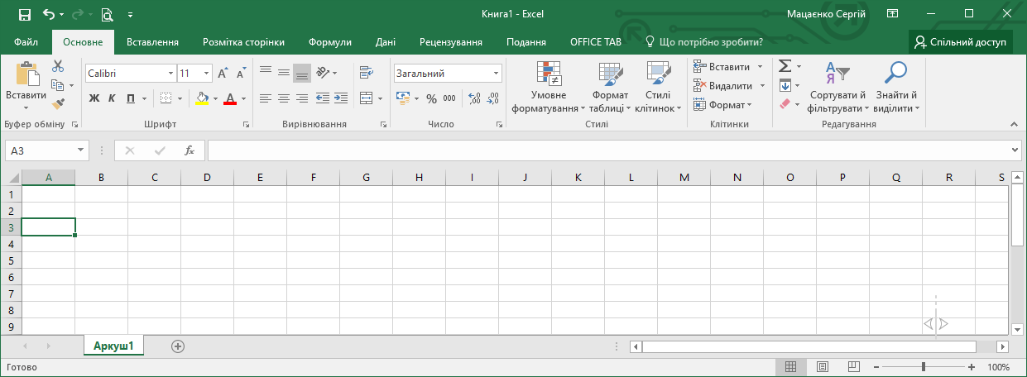
Повторюємо
Панель швидкого доступу
Рядок заголовка
Стрічка
Поле Ім’я
Заголовок стовпця
Рядок формул
Аркуш електронної книги
Виділена клітинка
Назва аркуша
Заголовки рядків
Смуги прокручування

Slide 4
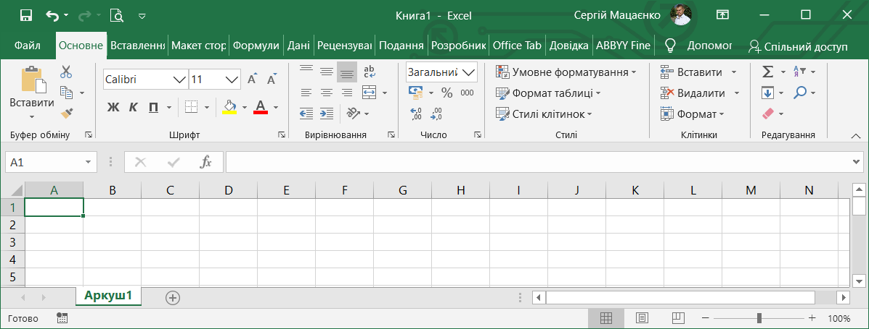
Повторюємо
Вікно аркуша електронної книги має такі елементи:
Кнопка Виділити все
Заголовки імен стовпців
Поточна клітинка
Заголовки номерів рядків
Кнопка створення нового аркуша
Рядок ярликів аркушів

Slide 5
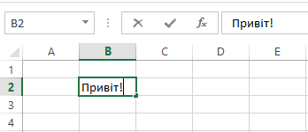


Повторюємо
Адреса поточної клітинки
Скасувати (Esc)
Ввід
(Enter)
Рядок формул
Двічі
клацнути
Або
Редагувати прямо в клітинці

Slide 6
Повторюємо
Комірки, на які у формулах зроблено посилання, називатимемо адресними.
Розрізняють три типи посилань:
Відносні
Абсолюті
Мішані
A1
$A$1
$A1 або A$1

Slide 7
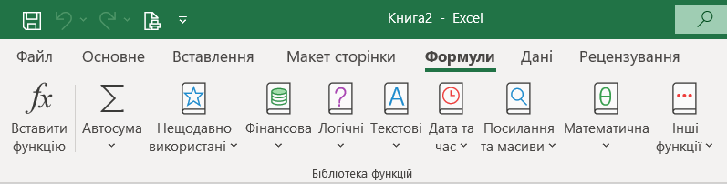
Як додати до формули вбудовану функцію?
У табличному процесорі Microsoft Excel знайти та додати до формули функцію можна за допомогою інструментів із групи Бібліотека функцій на вкладці Формули.

Slide 8
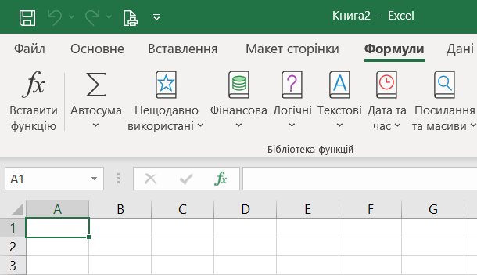
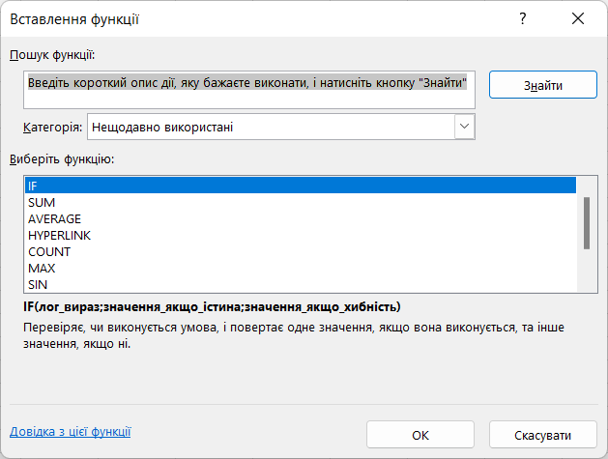
Як додати до формули вбудовану функцію?
У табличному процесорі ліворуч від рядка формул розташований інструмент Вставити функцію, за допомогою якого відкривається вікно Вставлення функціїю.

Slide 9
Які математичні та статистичні функції найчастіше використовуються в Excel?
Найчастіше вживані функції, які можна додати до формули за допомогою засобу Автосума, можна знайти також у категоріях:
Математичні
Статистичні
функція SUM для знаходження суми значень діапазону клітинок
AVERAGE для знаходження середнього значення діапазону клітинок
COUNT — кількості непорожніх клітинок у заданому діапазоні,
МАХ та MIN відповідно — для знаходження найбільшого та найменшого значень.

Slide 10
Які математичні та статистичні функції найчастіше використовуються в Excel?
Для розв’язування задач з алгебри й геометрії можна використовувати вбудовані в табличний процесор математичні функції. Найбільш вживані з них:
ABS(число)
Модуль (абсолютне значення) аргумента
COS(число)
Косинус аргумента, заданого в радіанах
DEGREES(число)
Перетворює значення кута, заданого в радіанах, у градуси
МОD(число; дільник)
Остача від ділення заданого числа на вказаний дільник
SIN(число)
Синус аргумента, заданого в радіанах
TAN (число)
Тангенс аргумента, заданого в радіанах

Slide 11
Які математичні та статистичні функції найчастіше використовуються в Excel?
Продовження
РI()
Значення числа π з точністю до 15 знаків
POWER(число; степінь)
Результат піднесення числа до вказаного степеня
RADIANS(число)
Перетворює значення кута, заданого в градусах, у радіани
ROUND(число; кількість знаків)
Округлене число до вказаної кількості знаків після коми
SQRT(число)
Значення арифметичного квадратного кореня аргумента

